Slide 1
Возможности современных информационных технологий для поддержки процессов оказания государственных и муниципальных услуг
«Корпорация ПАРУС»
Лопарёв Александр Анатольевич

Slide 2

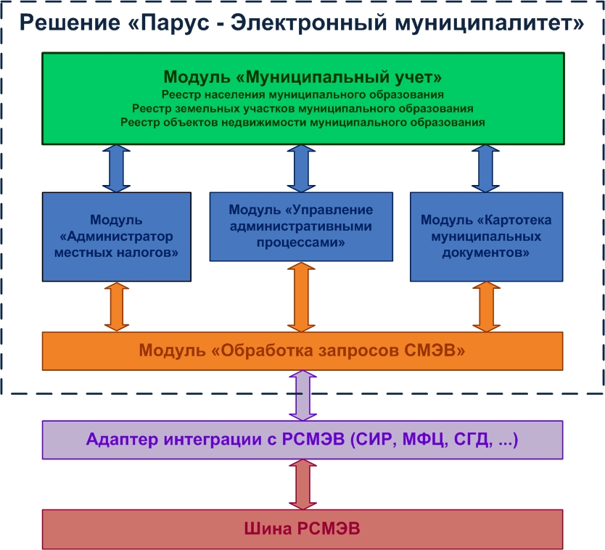
Функциональные блоки решения

Slide 3
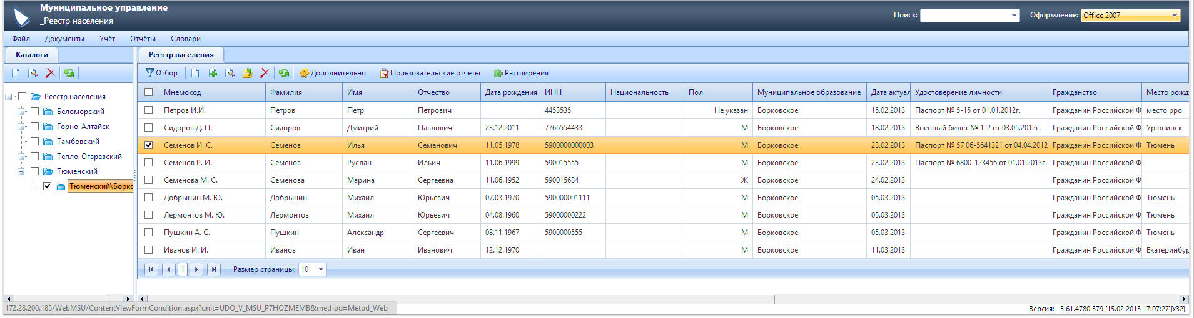
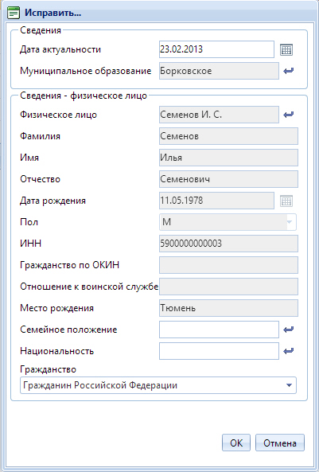
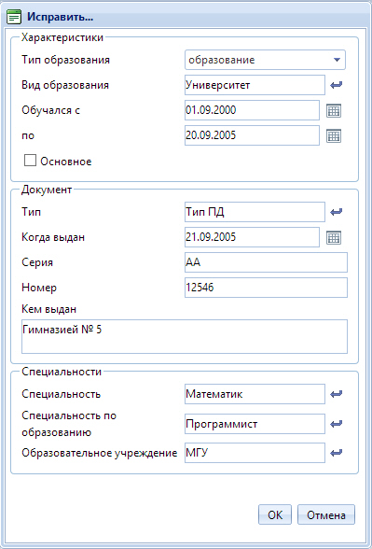
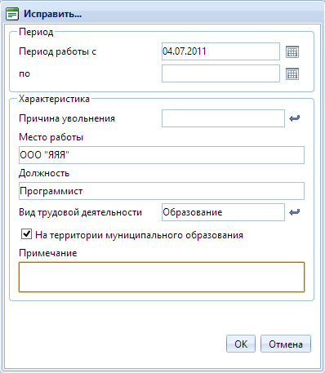
Реестр населения муниципального образования

Slide 4
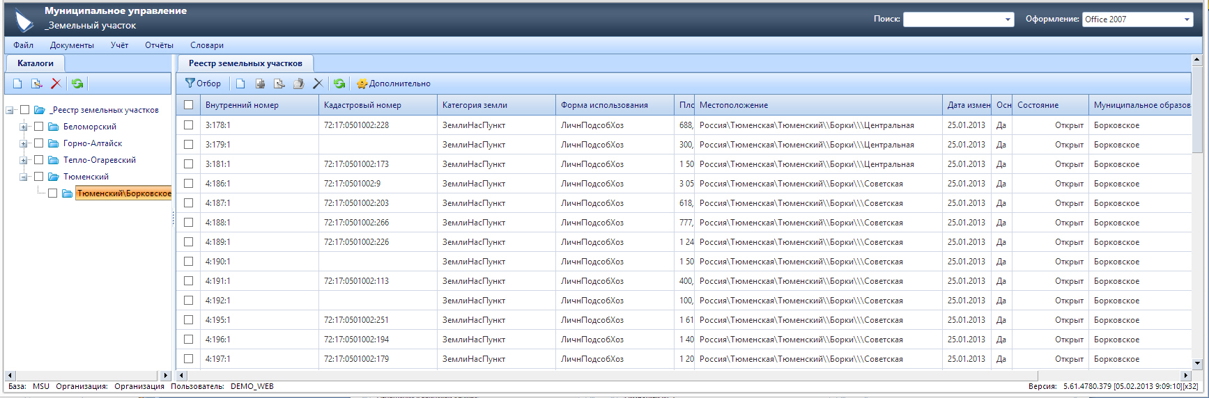
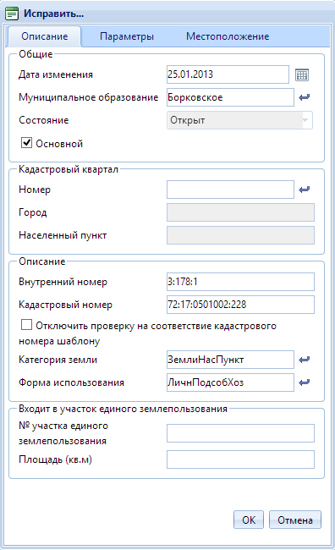
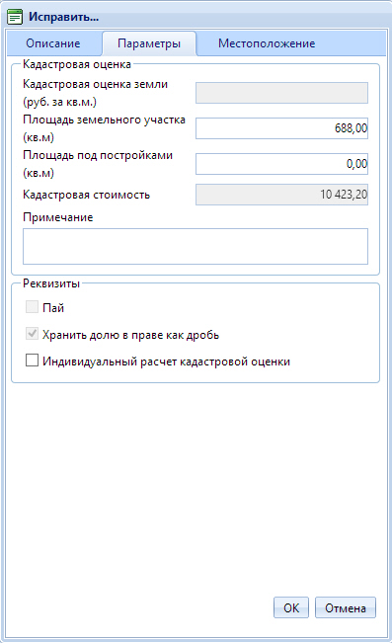
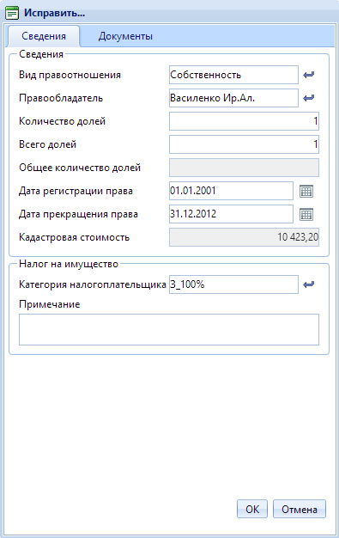
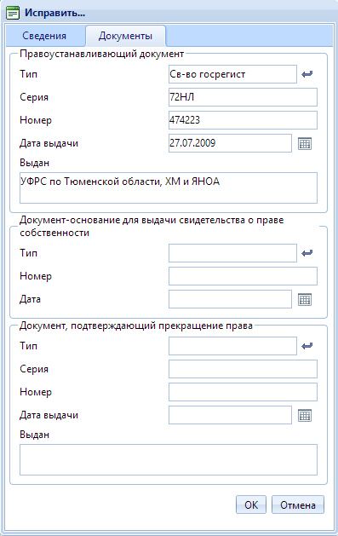
Реестр земельных участков муниципального образования

Slide 5
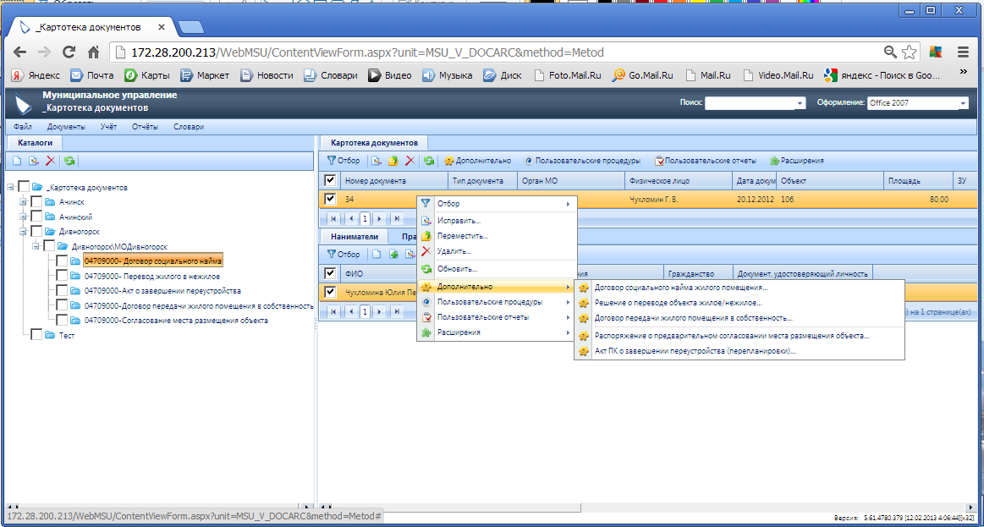
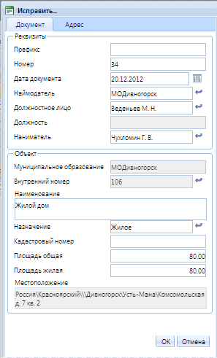
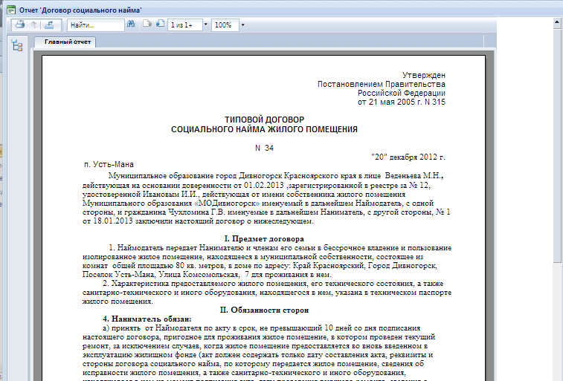
Модуль «Картотека документов»

Slide 6
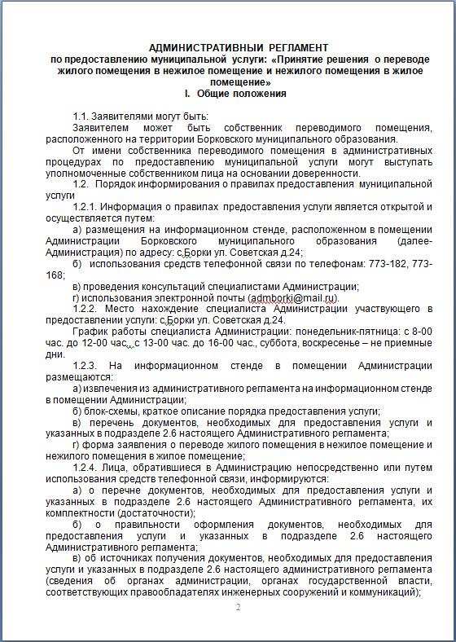
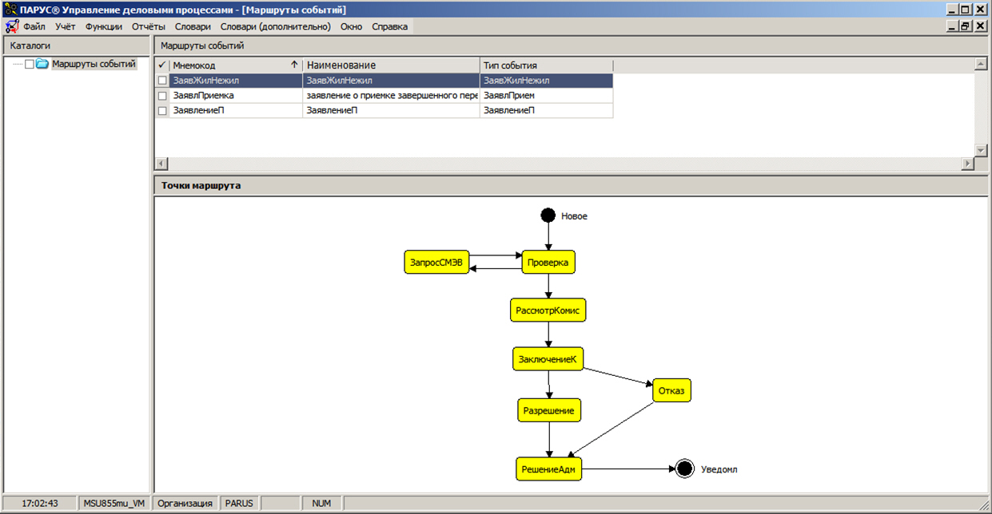
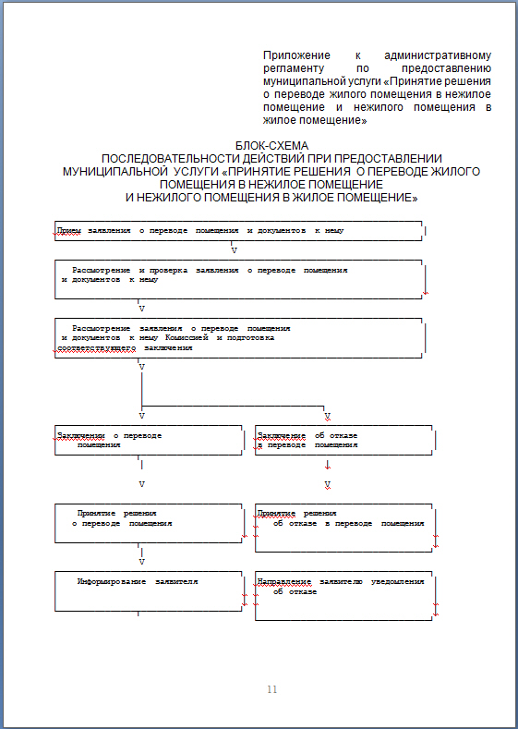
Модуль «Управление административными процессами»

Slide 7
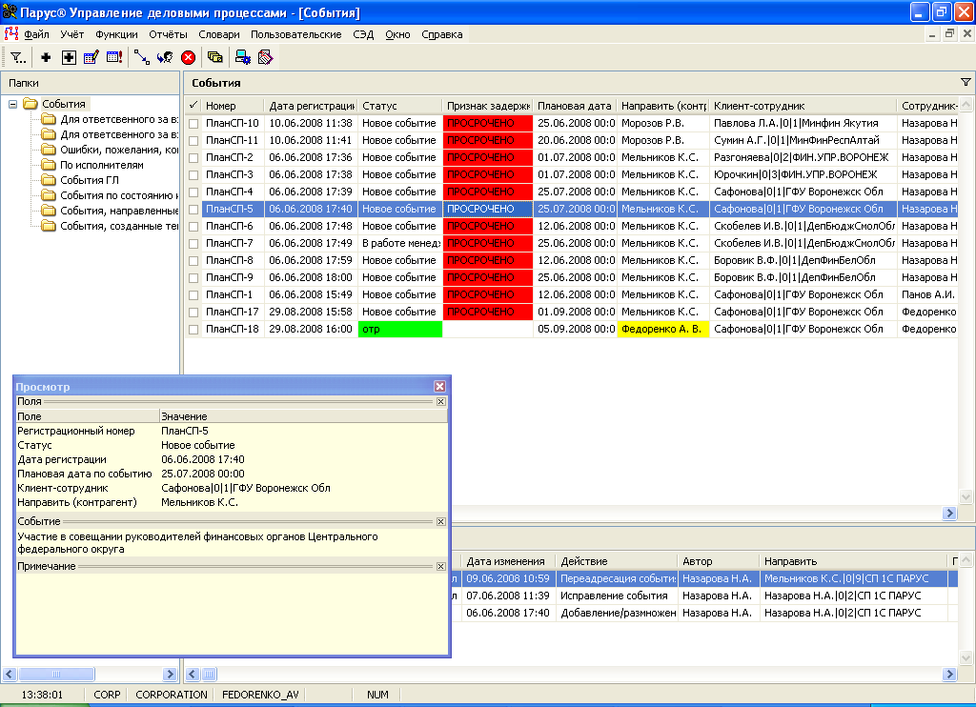
Контроль отклонений исполнения административных регламентов

Slide 8
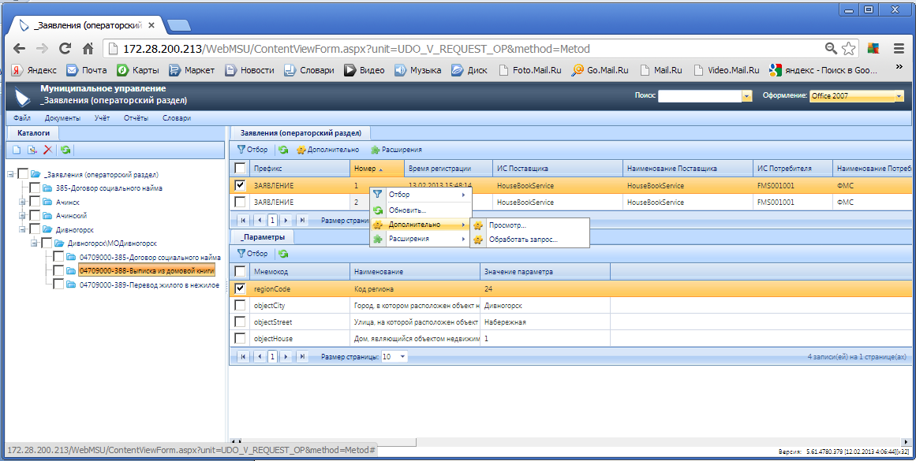
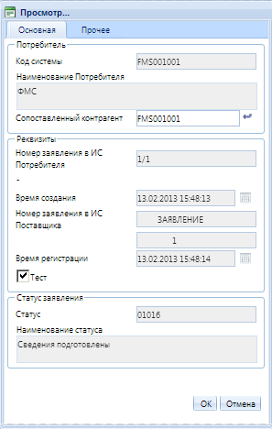
Модуль «Обработка запросов СМЭВ»

Slide 9
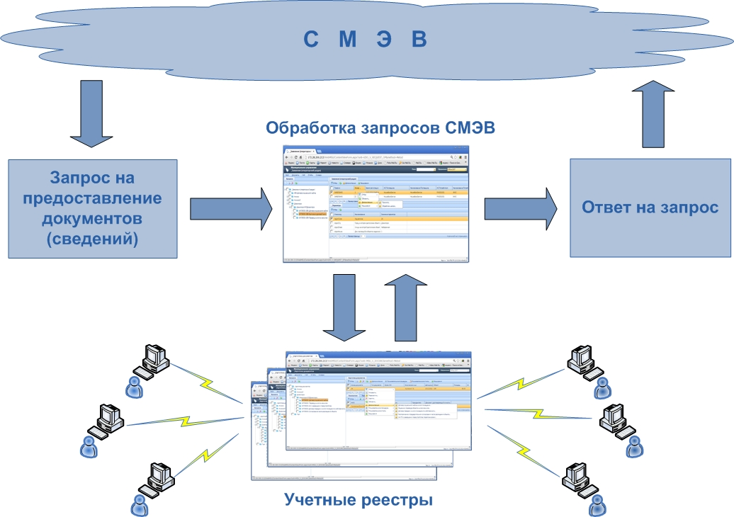
Отработка запросов от Потребителей

Slide 10
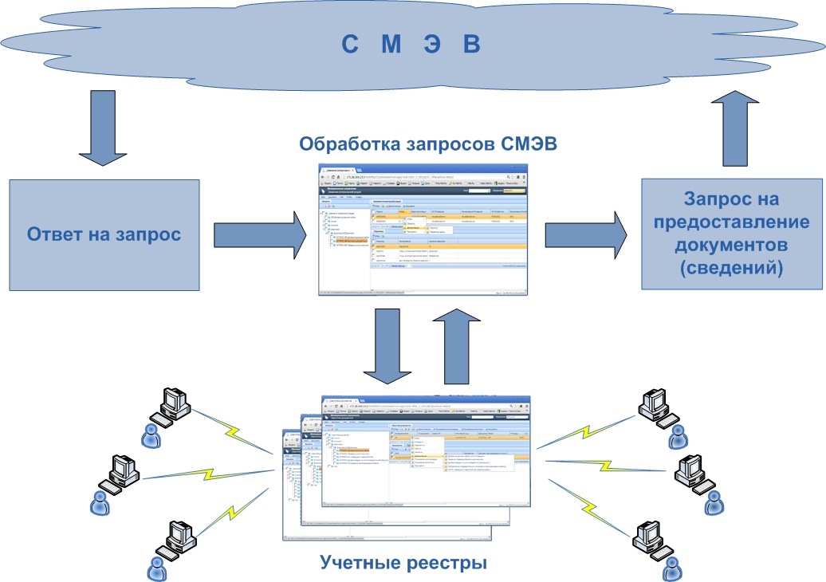
Отработка запросов Поставщикам

Slide 11
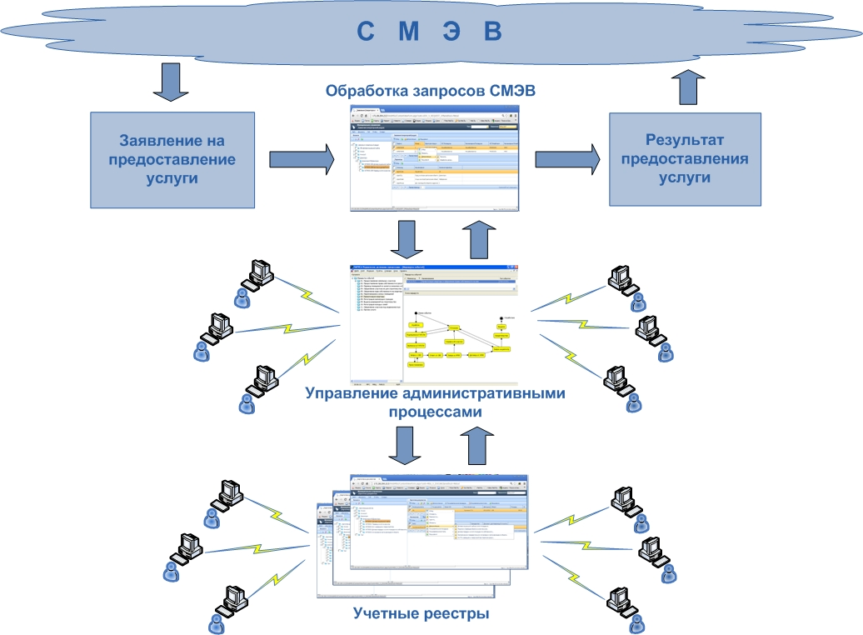
Отработка заявления на предоставление муниципальной услуги

Slide 12
Охват сведений
ОМСУ - Поставщики | 18 сведений из перечня, утвержденного Распоряжением Правительства РФ от 29 июня 2012 г. № 1123-р: Выписка из домовой книги (ФМС) Сведения, содержащиеся в договорах социального (коммерческого) найма жилого помещения (Минрегион) Решение органа местного самоуправления о переводе жилого помещения в нежилое (Минрегион) Согласование маршрута транспортного средства, осуществляющего перевозки крупногабаритных и (или) тяжеловесных грузов (Росавтодор) …
ОМСУ - Потребители | 12 сведений из Реестра, опубликованного на сайте http://reestr.210fz.ru/appruved_list_docs.html: - Проверка наличия адреса в ФИАС (ФНС) Кадастровая выписка об объекте недвижимости (Росреестр) Кадастровый план территории (Росреестр) Выписка из Единого государственного реестра прав на недвижимое имущество и сделок с ним (Росреестр) …
Notes:
Решение органа местного самоуправления о переводе жилого помещения в нежилое, нежилого помещения - в жилое

Slide 13
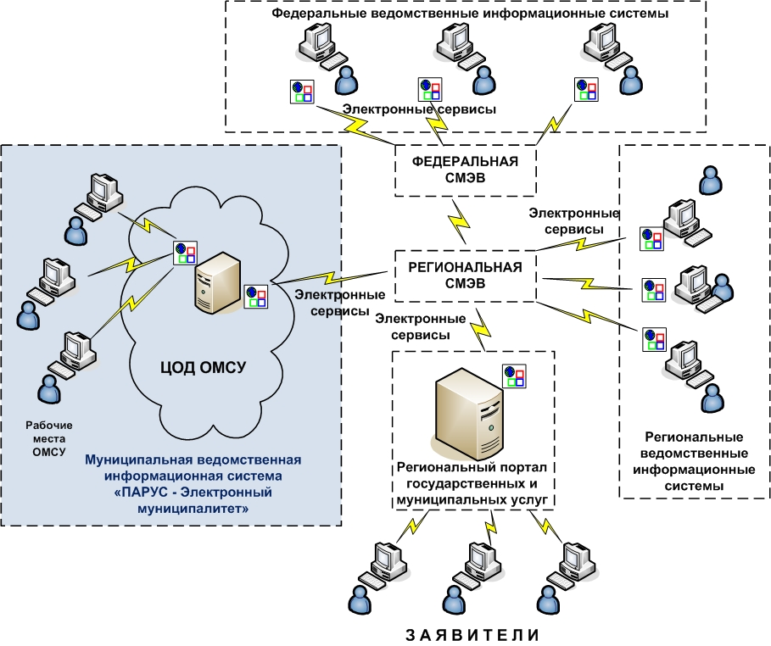
Место решения в структуре регионального электронного правительства
Notes:
Решение органа местного самоуправления о переводе жилого помещения в нежилое, нежилого помещения - в жилое

Slide 14
Конкурентные преимущества
Комплексность | Объект учета -> Документ-основание -> Электронный сервис -> СМЭВ -> Поставщик/Потребитель Заявка на предоставление услуги -> Административный регламент -> Результат предоставления услуги
Гибкость архитектуры | Интеграция с СМЭВ/РСМЭВ/СИР/МФЦ On-Line/Off-Line Web/Win
Большой охват документов и сведений, циркулирующих через СМЭВ
Notes:
Таблица в стиле презентации Президента

Slide 15

Проекты
Белгородская область
Волгоградская область
Краснодарский край
Красноярский край
Новгородская область
Пензенская область
Томская область
Тюменская область

Slide 16
Спасибо за внимание!
Корпорация ПАРУС
Тел.: +7 (495) 797 89 90
E-mail: office@parus.com
Web: www.parus.com

